Slide 1

Computer teaching
And
Teaching method
201511794 Kim Sung Hyeon

Slide 2
A table of Contents
Introduction
1
Who am I? I’ll introduce my self
Main idea
2
Requirements Analysis
Technical Approaches
3
Blog Technology Introduction
Visualization of Task
4
Visualization of Materials
Blog lesson
5
Blog Lesson
Notes:
교수님이 제시해주신 평가기준을 중점으로 작성했으며 1장에 Introduction 2장에 Main idea와 Requirement Analysis 3장에 Technical Approaches 4장에 Visualization of Task 5장에 블로그 발표가 있겠습니다.

Slide 3

Part 1
Introduction

Slide 4


Introduction
Student-ID : 201511794
Major : Computer Science
Name : Kim Sung Hyeon
My name is Kim SungHeyon and I am a dreaming backend developer who is interested in front development.
I want to teach many people about rapidly changing web development technology.
My last goal is to become a teacher, so This class is a lecture that will be a step towards achieving my dream.
My blog name is SSC that is posting about ”DATABASE”
Notes:
간단한 제 소개를 하자면 저는 프론트가 재밌는 백엔드 웹개발자가 되고자 합니다. 그리고 빠르게 변하는 웹개발 기술들을 공부해서 많은 학생들에게 교육을 하고싶습니다.
나중 30~35살이후에는 선생님이 되어 아이들을 가르치는 일을 할 것이며 이번 강의가 그 길에 한 걸을 더 나아가는 길이 될 것입니다.
저의 블로그는 SSC로 Smart Student Coders로 다양한 내용들을 기록하겠지만 가장 먼저 DATABASE를 포스팅하기로 했습니다.

Slide 5
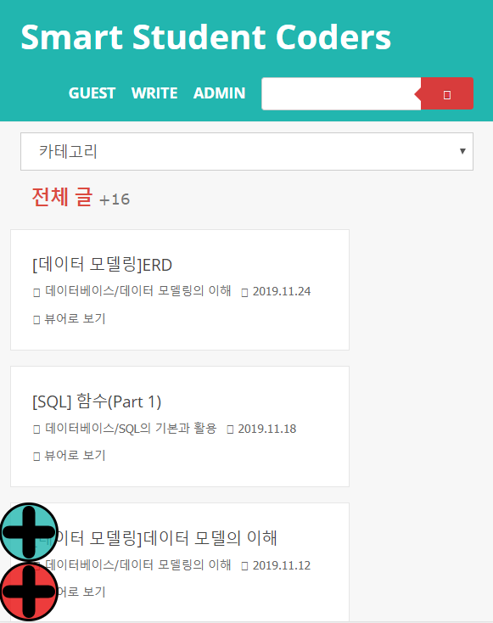
“Smart Student Coders”
Student-ID : 201511794
Major : Computer Science
Name : Kim Sung Hyeon
My name is Kim Sung Heyon and I am a dreaming backend developer who is interested in front development.
I want to teach many people about rapidly changing web development technology.
My last goal is to become a teacher, so This class is a lecture that will be a step towards achieving my dream.
My blog name is SSC that is posting about ”DATEBASE”

Slide 6

Part 2
Main idea

Slide 7
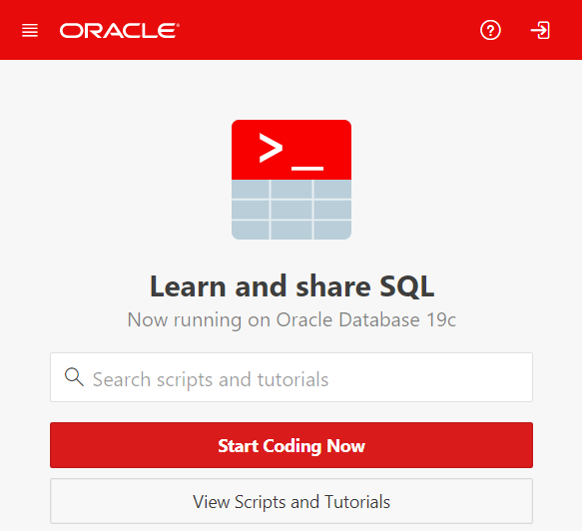
Main idea(SQL Query)
ORACLE Live SQL
“Build to run environment with ORACLE Live SQL”
The Oracle account can create your own tutorials. Provide a shared link URL for the tutorial. Create an example for each part and insert the URL into the blog posting.
I will use the “ORACLE Live SQL” to build a practice environment and to store learners' practice.
Notes:
데이터베이스를 공부함에 있어 가장 부담스럽고 어려운 부분이 “실습환경 구축”이다. ORACLE을 설치하는 과정에서 예상 못한 일도 발생하고 저의 경우에는 알 수 없는 오류가 계속 발생하여ORACLE을 설치하기 위해 노트북 포맷을 3번했다. 포맷을 한 이유는 ORACLE을 삭제하기도 어려운 일이기 때문이다.
이러한 점들을 고려해 웹으로 구동하여 아주 쉽게 실습환경을 만들 수 있고 인터넷만 된다면 어디서나 가능한 ORACLE Live SQL을 이용하기로 했다.
ORACLE Live SQL은 각 계정 마다 여러 개의 Tutorial을 생성할 수 있고 URL을 이용해서 공유할 수 있다. 또한 학습자는 Tutorial과 해당 실습내용을 저장 할 수 있고 자신만의 Script를 만들거나 자신의 Tutorial을 만들 수 있다.

Slide 8

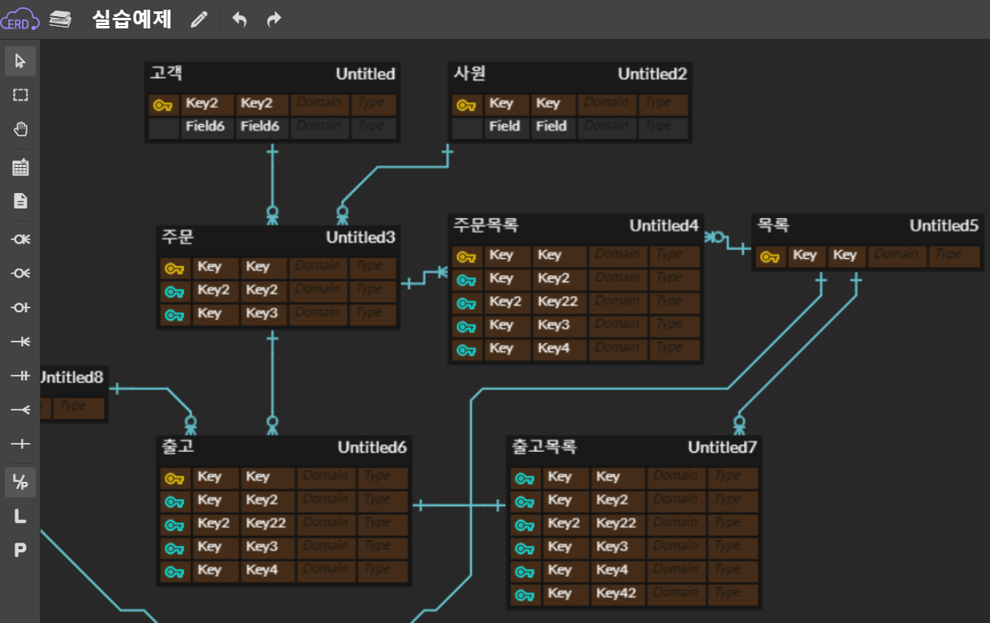
Main idea(ERD Tool)
ERD Cloud
“Build to ERD development environment with ERD Cloud in website”
ERD Cloud can easily build an ERD development environment. Learner can easily create ERD by drag & drop with mouse. And it has a function to automatically convert the code that created ERD to SQL query.
Notes:
ERD 클라우드를 이용하면 ERD 개발 환경을 쉽게 구축 할 수 있고 학습자는 마우스로 드래그 앤 드롭하여 ERD를 쉽게 만들 수 있습니다. 그리고 ERD를 생성 한 코드를 SQL 쿼리로 자동 변환하는 기능이 있습니다. 이기능을 이용해서 학습자가 ORACLE Live SQL 에서 사용할 수 있고 직접 실습하고 응용할 수 있다.

Slide 9
Requirement Analysis
Detailed explanation from basic to advanced
Unkind explanation
S-S-Coders
High entry
Notes:
SQL의 교과서라고 불리는 『SQL 전문가』라는 책은 약간의 사전 지식이나 평소에 공부를 하던 사람들에게는 문제가 되지 않지만 책의 양이 매우 많고 종종 어렵게 쓰여져 있기 때문에 헷갈리거나 이해가 쉽지 않은 부분이 있다. 그러한 부분을 다룰 것이다. 또한 전 페이지에서 다뤘듯 ORCLE Live SQL을 사용하므로 개발환경의 진입장벽을 낮추고 편안하게 공부를 시작할 수 있다.
SSC에서 기초에서 심화과정까지 자세한 설명으로 많은 사람들의 이해를 돕고자 한다. 이해 뿐만 아니라 빠르게 직접 실습을 하므로 더 기억에 남고 필요하다면 자신에 계정에 해당 실습내용을 저장할 수 있으며 학습자가 언제든 자신의 블로그에서 자신만의 교육과정을 만들 수 있게 한다.

Slide 10

Part 3
Technical Approaches
Notes:
Technical Approaches

Slide 11
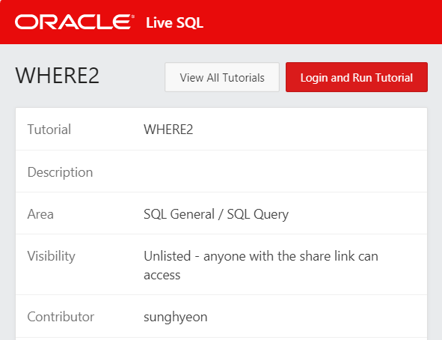

Technical Approaches
Plugin inside blog
Contents List & Practice Button
Link to the tutorial
Two + buttons provide shortcuts to the table of contents and practice environment.
The blue button is SSC and shows the contents of past blog posts. And The red button is Oracle's red button, which opens the practice window for ORACLE Live SQL.
When you press the red button, you will see it next to it.
The learner can create a practice environment as shown above by pressing the red button. The learner can press the "login and Run Tutorial" button to set up the training environment for the particular post and make basic settings.
Notes:
첫 번째 그림은 모바일 화면이고 좌측 하단에 +버튼 2개를 만들어서 스크롤 중 어디서나 목차와 해당 포스팅의 실습환경을 참고 할 수 있다. 접근성을 높였다. 해당 버튼을 클릭하면 파란색은 목차가 나오고 빨간색 버튼을 누르면 ORACLE Live SQL창이 나와서 해당 포스팅의 실습환경 구축이 가능하다. 학습자는 Login and Run Tutorial을 클릭하여 실습 기본 세팅을 간단하게 하고 SQL으로 실습할 수 있다.

Slide 12
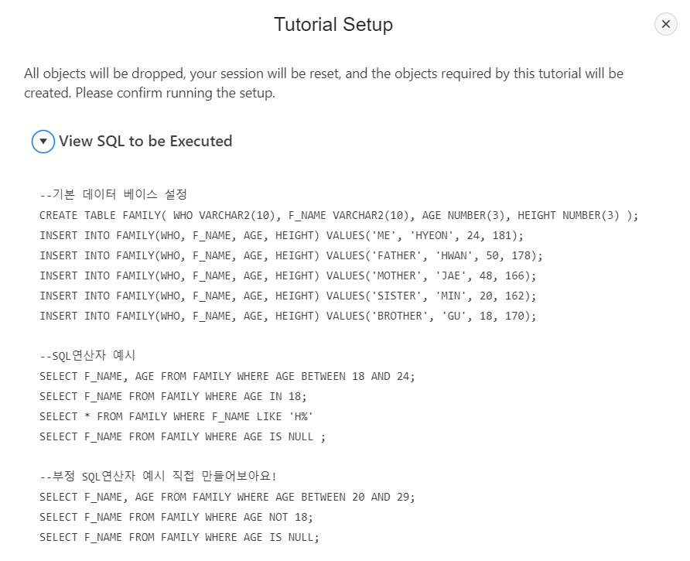
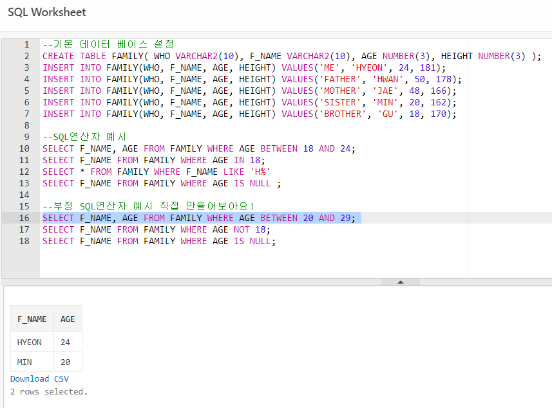
Technical Approaches
Tutorial Setup
Direct execution and apply SQL
Press the “View SQL to be Executed” button to see all the exercises. And you can copy all or press auto exctue button to execute all DDL.
Learner can execute content. After learning, you can change the method as you want and apply it. In addition, the code learned by the learner can be stored in My Script. And you can review at any time.
Notes:
사용자는 해당 실습환경에서 Setup이 가능하고 해당 내용을 실행시켜 DDL을 일관 처리하거나 코드들을 복사 붙여넣기 후에 원하는 대로 내용을 수정하거나 실행해 볼 수 있다. 그리고 학습자는 자신이 공부한 코드를 저장하여 언제든 확인 할 수 있다.

Slide 13

Part 4
Visualization of Task
Notes:
Visualization of Task

Slide 14
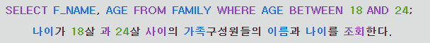
Visualization of Task
Use Colors for Intuitive Understanding
Coloring SQL query statements by data type helped the learner to understand. Learners can write SQL queries by themselves.
Notes:
블로그 포스팅에 색을 일정하게 사용하여 SQL문의 구조를 일관성 있게 설명하였다. 문장에 기본이 되는 구문은 보라색, 칼럼이름이나 테이블이름같이 이름들은 파란색, 상수나 그 밖에 데이터 타입은 초록색, 부정연산자나 중요하거나 유의해서 봐야할 부분은 빨간색을 시용했다.

Slide 15
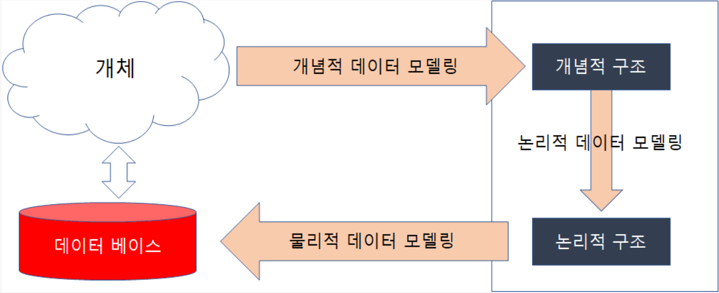
Visualization of Task
Visualization with Pictures
The contents of the book are difficult to understand and not intuitive. So I explained them using pictures. Using pictures is more intuitive, easier to understand, and more accessible.
Notes:
데이터베이스의 기본적이 내용이나 시각적으로 보기 힘든 부분을 그림으로 설명했다.

Slide 16
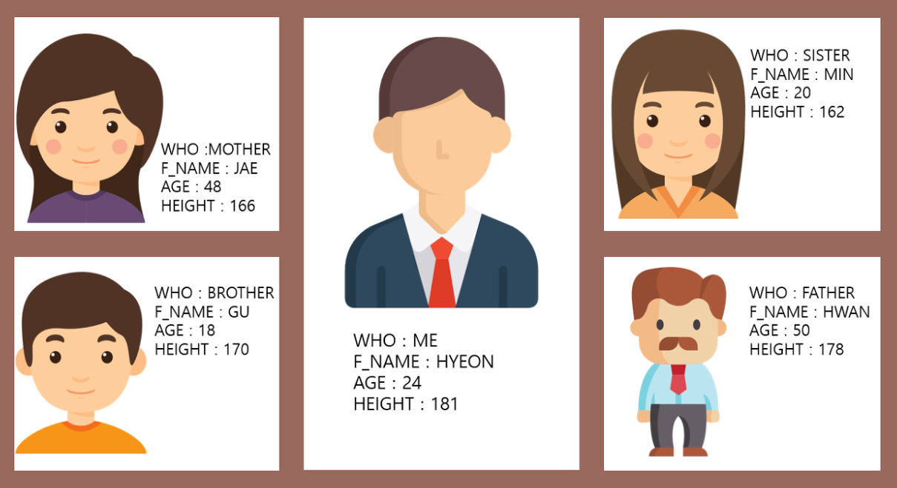
Visualization of Task
Visualization Virtual table with Pictures
I created a virtual table and helped to understand the contents of the table. In addition, the virtual table was set up as a friendly family to proceed.
Notes:
테이블의 구조가 익숙하지 않은 사람들에게 그림 설명으로 테이블의 이해를 돕고 DDL을 사용함에 있어 칼럼의 구성을 더 이해하기 쉽게 만들었다.

Slide 17

Part 5
Blog Lesson

Slide 18

Blog Lesson
Notes:
링크를 클릭하면 블로그로 갑니당

Slide 19
Thank You

